Slide 1
„e-CzasPL” – system niezawodnej i wiarygodnej dystrybucji czasu urzędowego na obszarze RP
Wnioskodawca: Minister Przedsiębiorczości i Technologii
Beneficjent: Główny Urząd Miar
Partnerzy: Brak
Źródło finansowania: Budżet państwa cz. 64 oraz Program Operacyjny Polska cyfrowa 2014-2020, II oś priorytetowa E-administracja i otwarty rząd; działanie 2.1. „Wysoka dostępność i jakość e-usług publicznych”
Całkowity koszt projektu: 11 898 429,00 zł
Planowany okres realizacji projektu: 01.04.2020 r. do 31.03.2023 r.​

Slide 2
CELE STRATEGICZNE
Strategia Sprawne Państwo 2020, cel 5. - „efektywne świadczenie usług publicznych.
Strategia na Rzecz Odpowiedzialnego Rozwoju do roku 2020 (z perspektywą do 2030 r.), cel III – „Skuteczne państwo i instytucje służące wzrostowi oraz włączeniu społecznemu i gospodarczemu”.
Założenia Programu Zintegrowanej Informatyzacji Państwa. Program rozwoju na lata 2019 – 2022 - 1. cel „Zwiększenie jakości oraz zakresu komunikacji pomiędzy obywatelami i innymi interesariuszami a państwem”.
Program Operacyjny Polska Cyfrowa – realizacja projektu bezpośrednio wpisuje się w cel POPC, którym jest „wzmocnienie cyfrowych fundamentów dla rozwoju kraju”.
Czteroletni strategiczny plan działania Głównego Urzędu Miar 2018-2021 - Cel 1 - Technologicznie zaawansowane wzorce pomiarowe zapewniające efektywne działanie polskiej gospodarki oraz zaspokajające potrzeby społeczne i gwarantujące odpowiednią jakość życia. - Cel 4 - Szeroka oferta i wysoka jakość usług.

Slide 3
CEL PROJEKTU
Dostarczenie usługi wiarygodnej i niezawodnej dystrybucji sygnałów czasu urzędowego obowiązującego na obszarze Rzeczypospolitej Polskiej i sygnałów polskiej realizacji międzynarodowego uniwersalnego czasu koordynowanego UTC(PL), generowanych w oparciu o państwowy wzorzec jednostek miar czasu i częstotliwości, posiadająca status (gwarancję) czasu urzędowego oraz monitorowania synchronizacji, w odpowiedzi na potrzeby różnych gałęzi gospodarki, administracji publicznej różnego szczebla i na potrzeby przejawiające się w różnych obszarach życia społecznego.

Slide 4
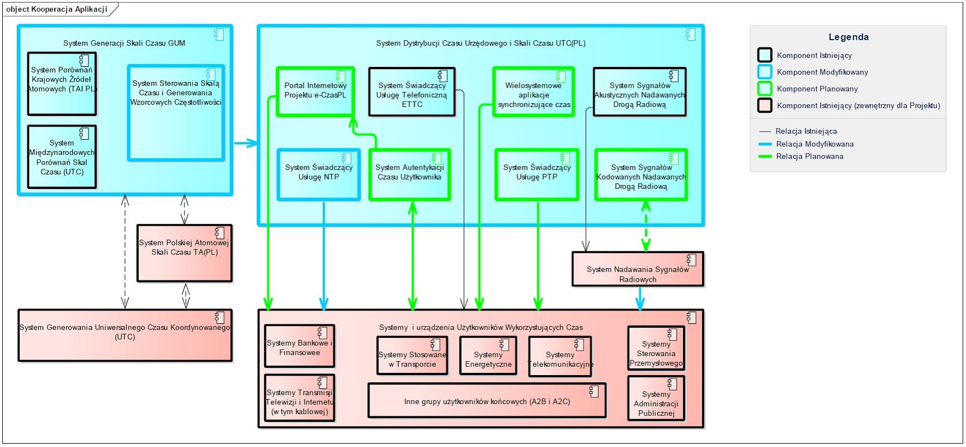
ARCHITEKTURA
ARCHITEKTURA

Slide 5
Dziękujemy za uwagę

